Slide 1
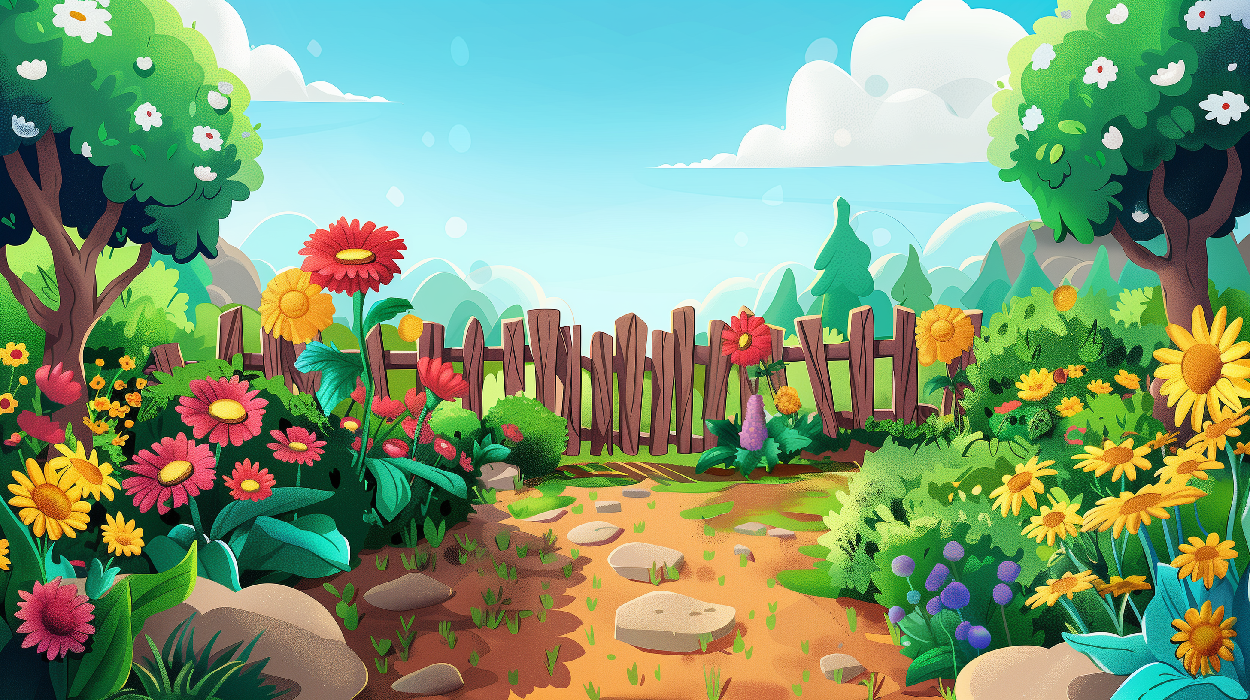







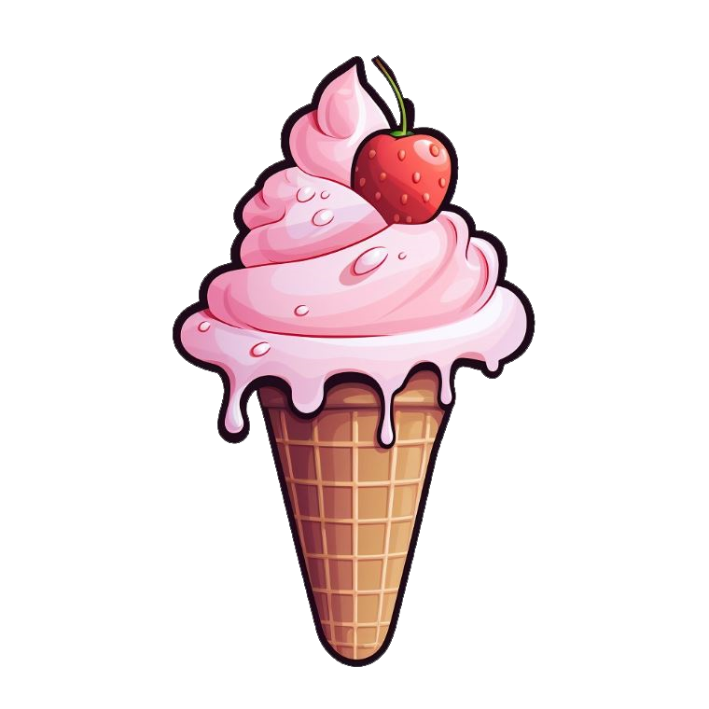

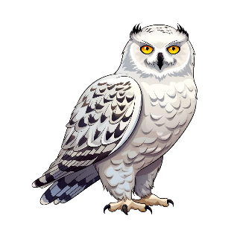


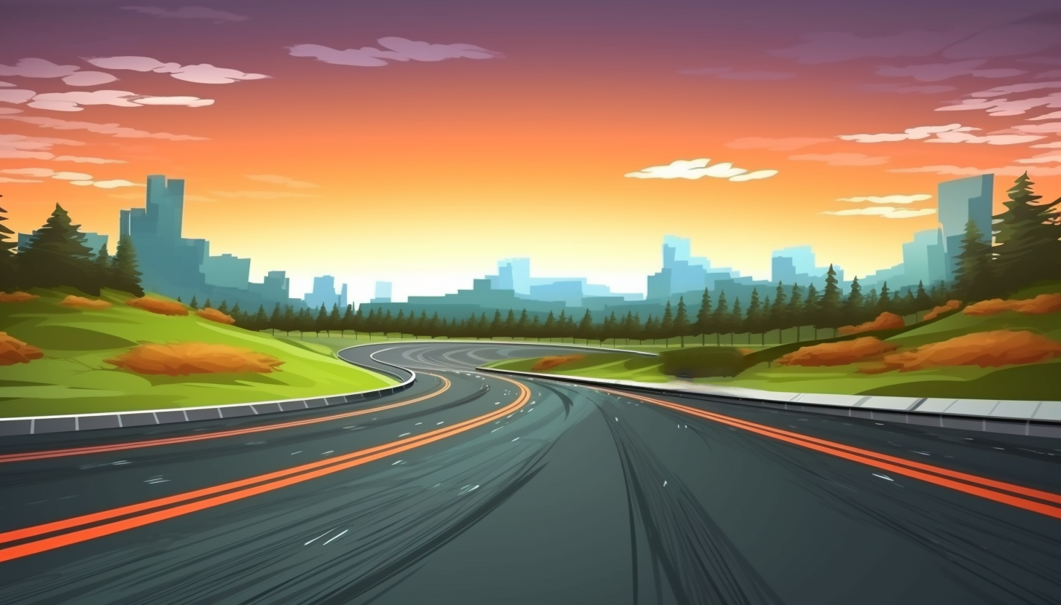


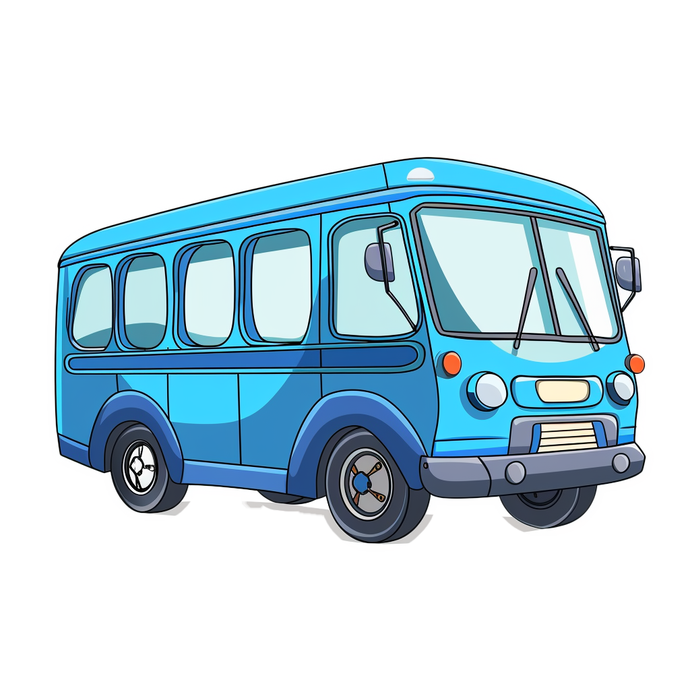


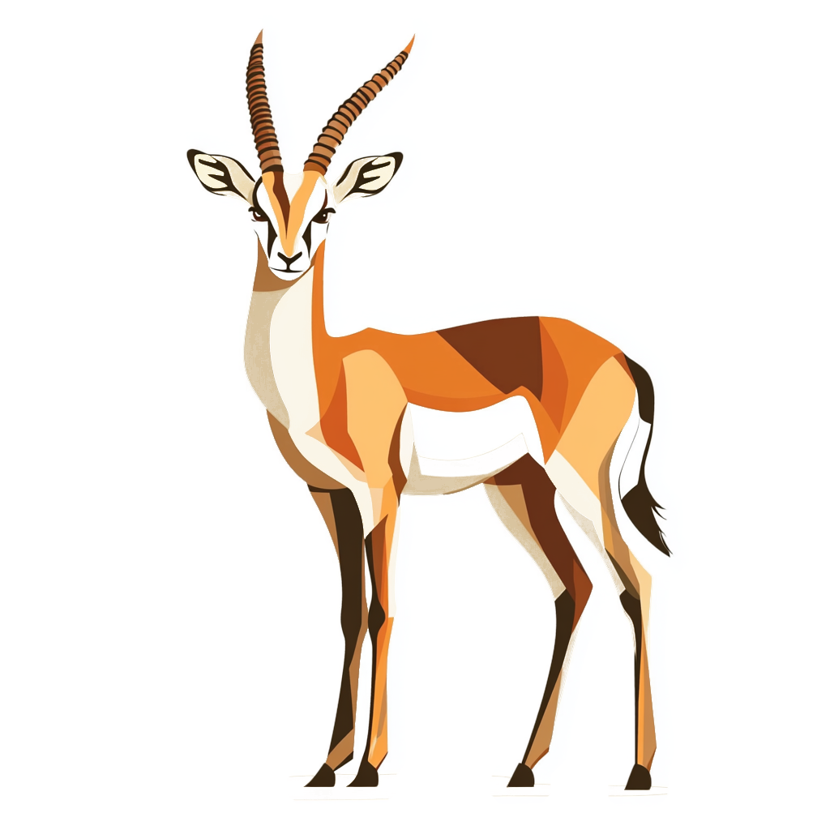

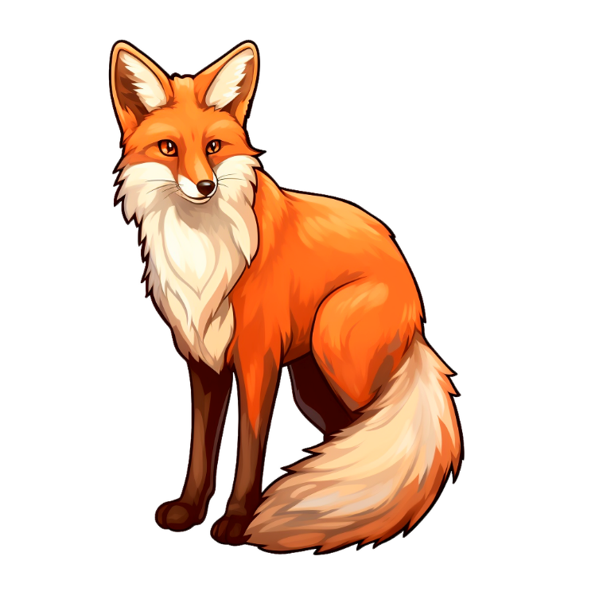

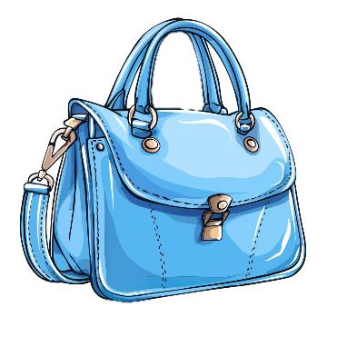
Sympatyczny solista śpiewa smutną piosenkę
o zachodzącym słońcu.
Sonia starannie składa swoje puzzle, a Staś smakuje
sorbet z sosem truskawkowym.
Na stole stoi miska i globus.
Autobus sunie, bo sygnalizacja świeci się na zielono.
Do lasu chodzę spotkać lisy, sarny, sowy i borsuka.
Sofia niesie niebieską torbę i seledynowy parasol.

